Slide 1
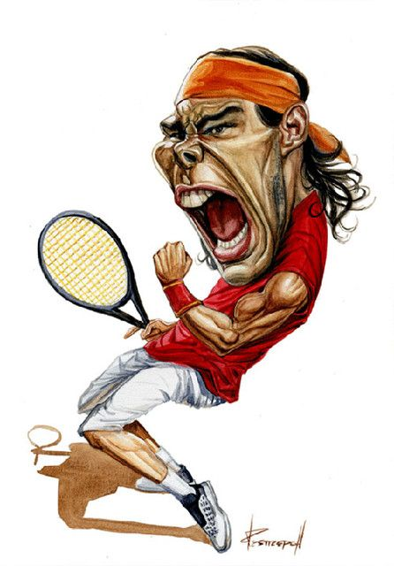
Bonjour! Je m’appelle Rafa! Je joue au tennis…

Slide 2
Rafael Nadal Parera est un grand joueur de tennis. Il est espagnol. Son père s'appelle Sébastian et sa mère s'appelle Ana Maria. Il a une sœur. Elle s'appelle Maria Isabel. Son entraîneur s'appelle Toni Nadal. Nadal est né le 3 juin 1986 à Manacor, en Espagne. Il habite dans cette ville avec sa famille parce qu'il aime bien sa ville natale.
La biographie

Slide 3
Il est grand. Il mesure 1m 80 cm. Il n'est pas gros et il pèse 85 kilos. Il a les cheveux bruns et il a les yeux marrons. Il est sociable, studieux, courageux et sportif. Il fait du tennis depuis l'âge de 4 ans. Il gagne les Jeux Olympiques face à Fernando Gonzalez et conserve son titre de numéro 1 mondial à 22 ans. Il adore le tennis. Mais il aime aussi le football et le basketball. Il fait toujours du football et du basketball avec ses amis et ses cousins.

Slide 4
Les matins ,il aime faire de la course à pied et de la natation. Il adore nager. Il n’aime pas l’équitation. En été, quand il n’a pas de tournoi, il fait souvent de l'escalade avec ses amis. Nadal aime aussi les animaux mais il n'a pas d'animal chez lui. Son animal préféré est le léopard. Il aime les couleurs orange et rouge. Son plat préféré est le poisson.

Slide 5
Très discret sur sa vie privée, Rafael Nadal est en couple avec Maria Francisca Perello depuis plusieurs années. Le 19 octobre 2019, le couple se marie. Tout au long de sa carrière, Rafael Nadal possède un palmarès de 67 titres et il est le 5e joueur le plus titré du tennis.

Slide 6
Lis le texte et réponds aux questions :
Quel âge a Rafael Nadal ?_______________________________________
Où habite –t – il ?_________________________________________
Quel est son métier ?_________________________________________
Quel sport aime-t-il faire en été ?_______________________________________
Quel est son caractère ?__________________________________________
Quels sports pratique -t-il ?___________________________________________
Est-ce-qu’il déteste les animaux?_______________________________
Quel est son plat préféré?________________________________
Quels sont les activités sportives que tu aimes faire ?____________________
Soulignez les verbes dans le texte!!!

Slide 7
Bon courage et au revoir!

